Slide 1
Projekt
„Moja mała Ojczyzna - Sądecczyzna’’ - promocja marki terytorialnej SĄDECKIE, walorów oraz oferty turystycznej ziemi sądeckiej
Projekt zrealizowano przy wsparciu finansowym powiatu nowosądeckiego w ramach konkursu „Kocham SĄDECKIE”

Slide 2
„Kocham SĄDECKIE" - EDYCJA 2019
Projekt zrealizowano przy wsparciu finansowym powiatu nowosądeckiego w ramach konkursu „Kocham SĄDECKIE”

Slide 3
KONKURS PLASTYCZNY PT. „KOCHAM SĄDECKIE” WRZESIEŃ – PAŹDZIERNIK 2019R.
Projekt zrealizowano przy wsparciu finansowym powiatu nowosądeckiego w ramach konkursu „Kocham SĄDECKIE”

Slide 4
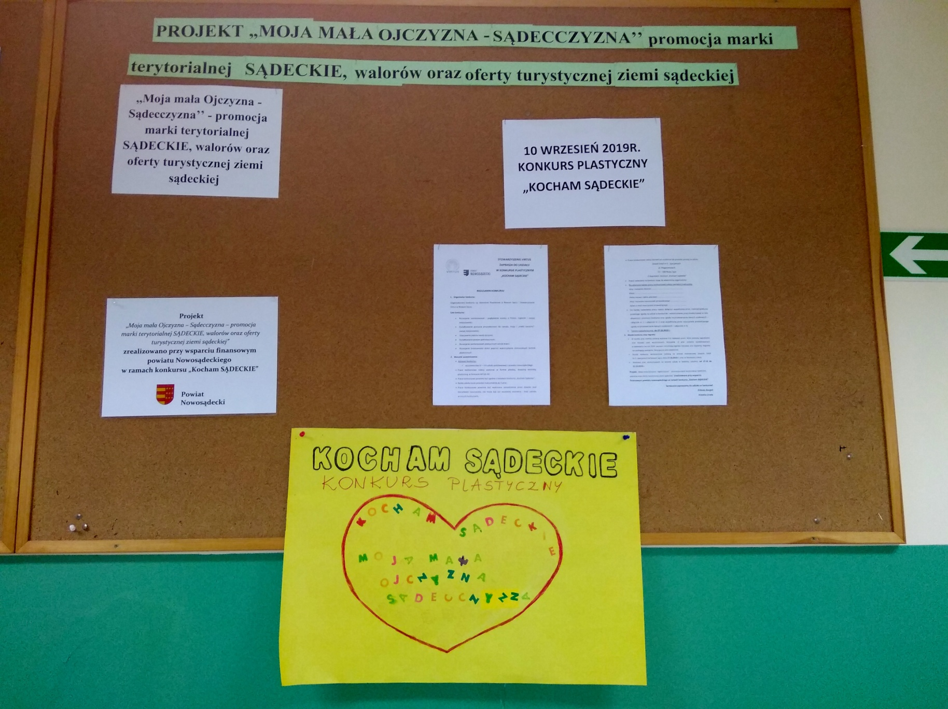
KONKURS PLASTYCZNY PT. „KOCHAM SĄDECKIE” OGŁOSZENIE - WRZESIEŃ
Projekt zrealizowano przy wsparciu finansowym powiatu nowosądeckiego w ramach konkursu „Kocham SĄDECKIE”

Slide 5
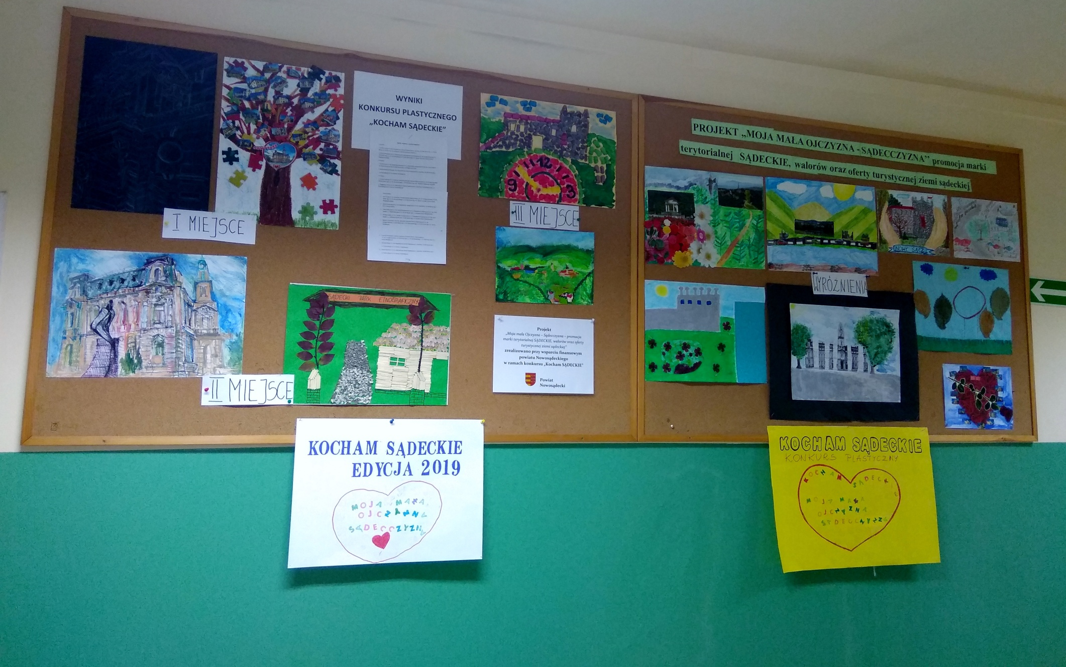
KONKURS PLASTYCZNY PT. „KOCHAM SĄDECKIE” WYNIKI I WYSTAWA POKONKURSOWA - PAŹDZIERNIK
Projekt zrealizowano przy wsparciu finansowym powiatu nowosądeckiego w ramach konkursu „Kocham SĄDECKIE”

Slide 6
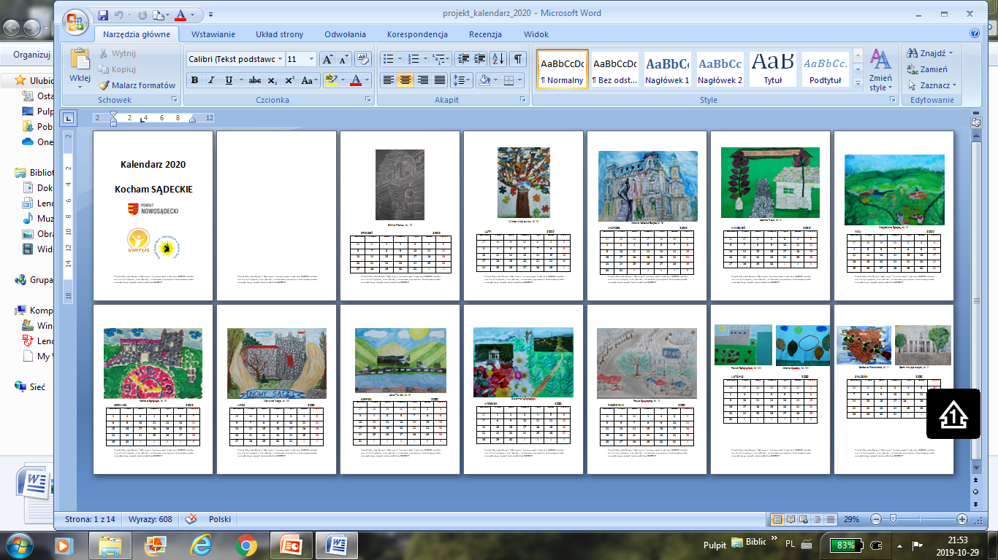
KONKURS PLASTYCZNY PT. „KOCHAM SĄDECKIE” WYDANIE KALENDARZA NA ROK 2020
Projekt zrealizowano przy wsparciu finansowym powiatu nowosądeckiego w ramach konkursu „Kocham SĄDECKIE”

Slide 7
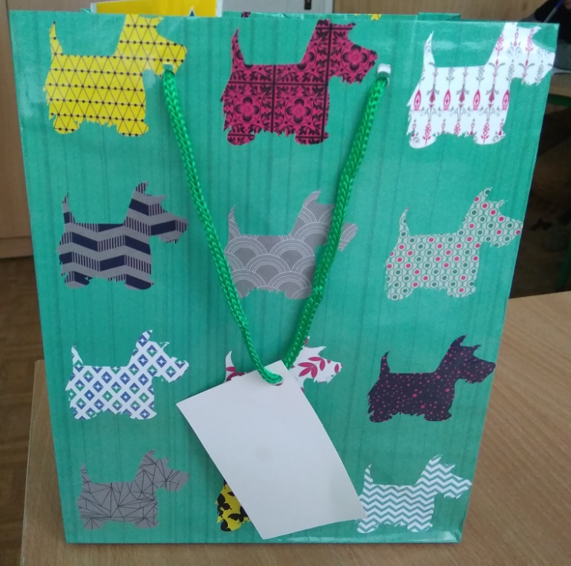
Prezentacja podsumowania projektu z udziałem zaproszonych uczniów wraz z opiekunami - uroczyste wręczenie nagród i dyplomów podczas akademii
KONKURS PLASTYCZNY PT. „KOCHAM SĄDECKIE” WYNIKI I WYSTAWA POKONKURSOWA
Projekt zrealizowano przy wsparciu finansowym powiatu nowosądeckiego w ramach konkursu „Kocham SĄDECKIE”

Slide 8
DZIĘKUJEMY ZA UWAGĘ
Projekt zrealizowano przy wsparciu finansowym powiatu nowosądeckiego w ramach konkursu „Kocham SĄDECKIE”

